Slide 1
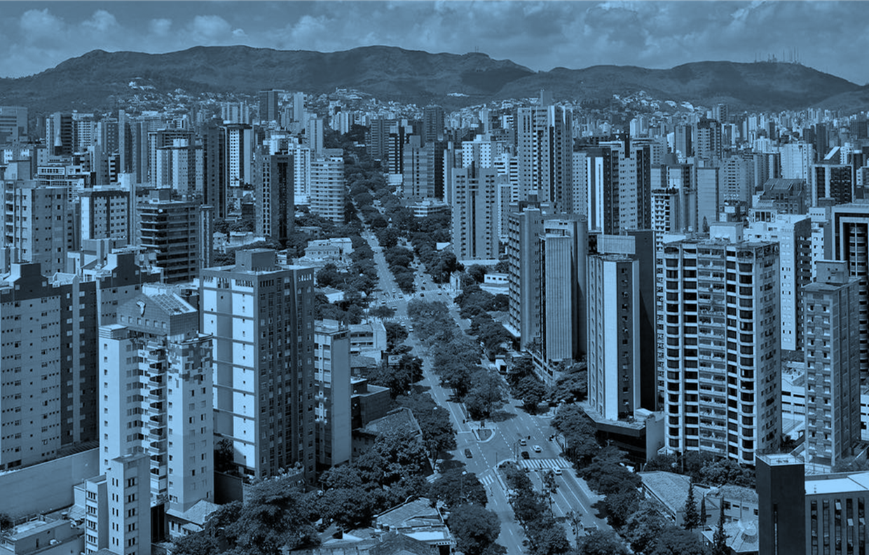

Diagnóstico Calçada
Estudos Técnicos e Projetos Executivos de Prioridade ao Transporte Coletivo no Sistema Viário do Município de Belo Horizonte
Belo Horizonte, 18/10/2019
FRATAR
ENGENHARIA CONSULTIVA

Slide 2

1 – Introdução
O Diagnóstico de Calçadas constitui na sistematização técnica de dados e informações levantadas em campo visando conhecer o estado de conservação, manutenção e atendimento a aspectos legais que permitirão, dentre outras finalidades, conhecer o conjunto de problemas e irregularidades preexistentes.
O Termo de Referência solicita que o levantamento de campo do diagnóstico seja realizado seguindo as orientações do
ANEXO VI – Diretrizes para Elaboração do Diagnóstico de Calçadas.

Slide 3
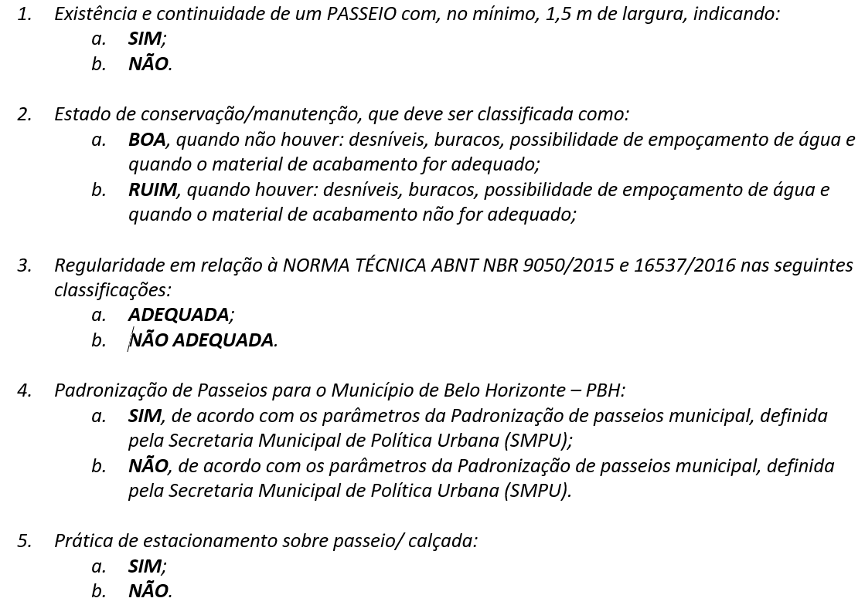
1 – Introdução
ANEXO VI – Diretrizes para Elaboração do Diagnóstico de Calçadas.

Slide 4
2 – Desenvolvimento dos Trabalhos
O Desenvolvimento do trabalho do diagnóstico foi segmentado em 2 etapas.
Elaboração do Questionário de avaliação das testadas
Desenvolvimento de um Sistema de Diagnostico
Treinamento da Equipe de Campo
Levantamento de Campo
Tabulação dos Dados

Slide 5
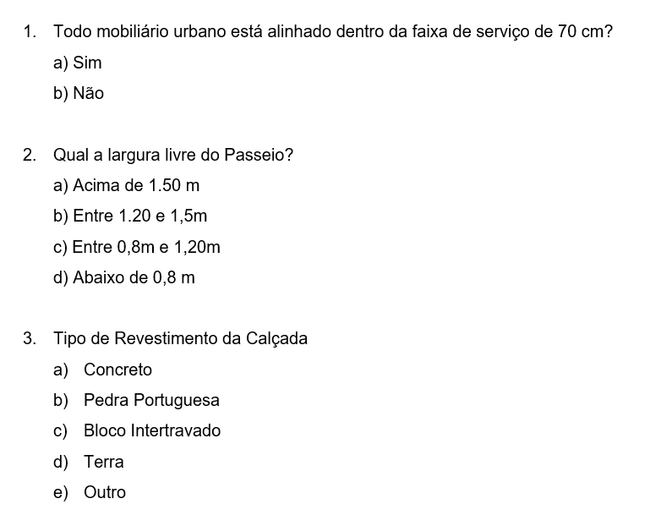
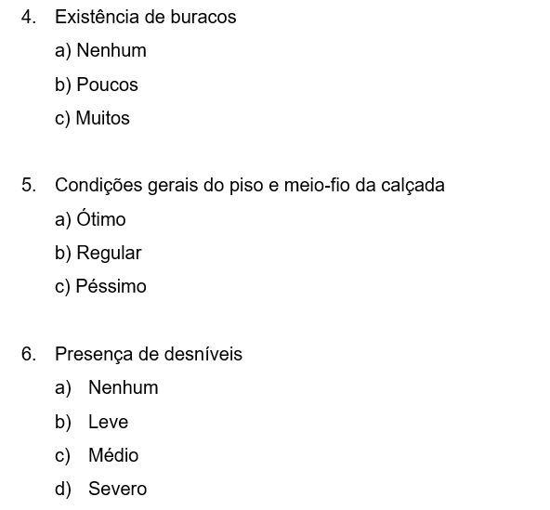
2 – Desenvolvimento dos Trabalhos
Elaboração do Questionário de avaliação das testadas

Slide 6
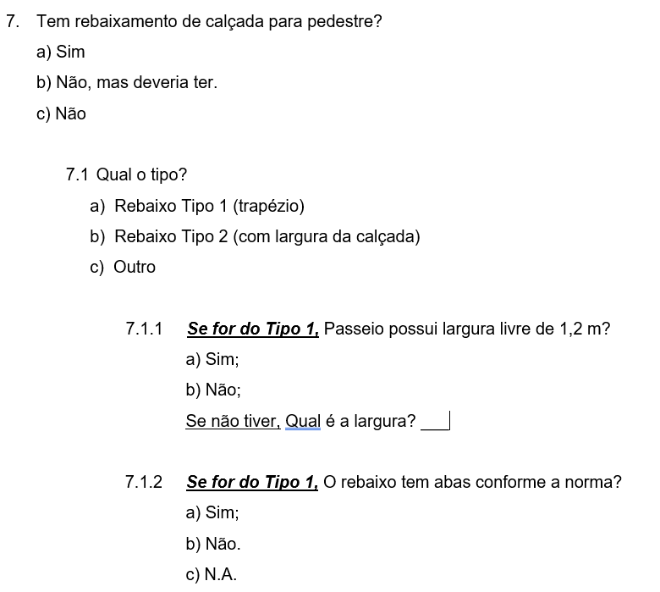
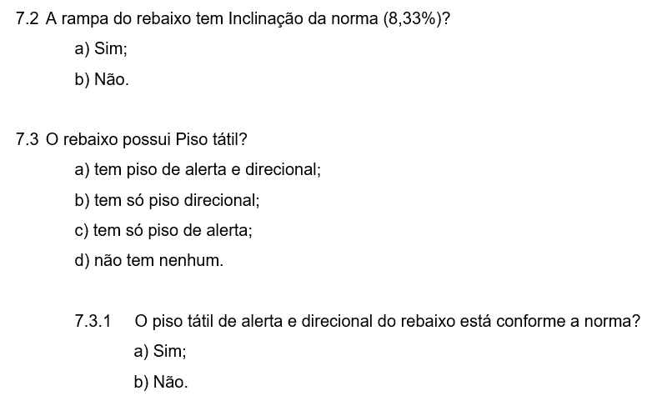
2 – Desenvolvimento dos Trabalhos
Elaboração do Questionário de avaliação das testadas

Slide 7
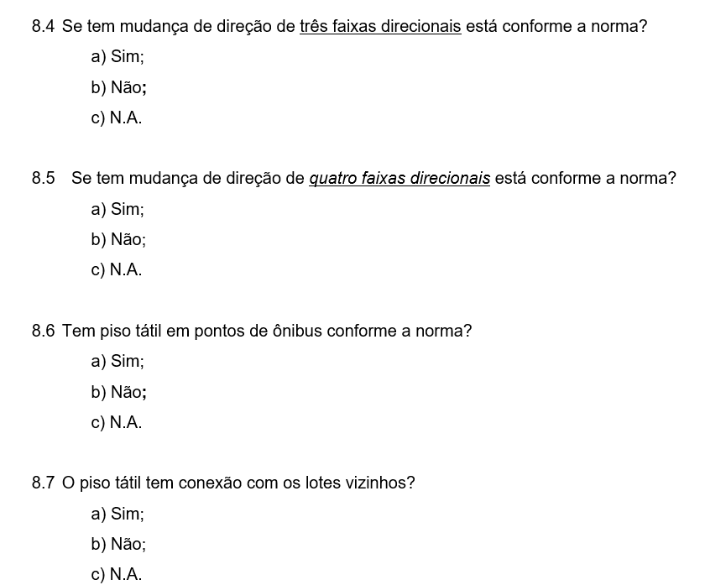
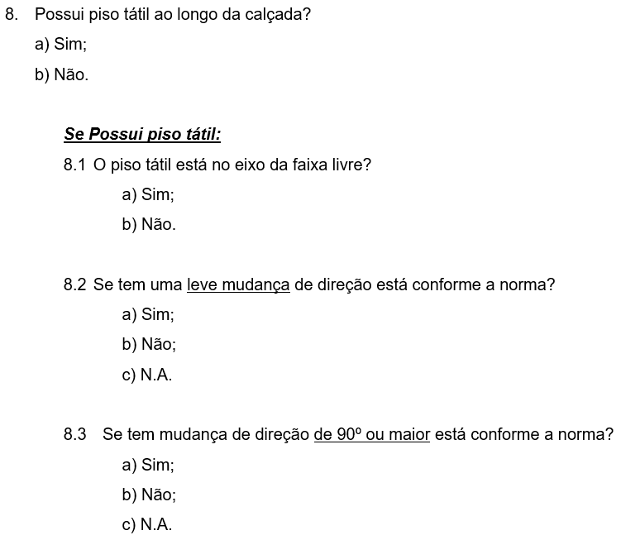
2 – Desenvolvimento dos Trabalhos
Elaboração do Questionário de avaliação das testadas

Slide 8
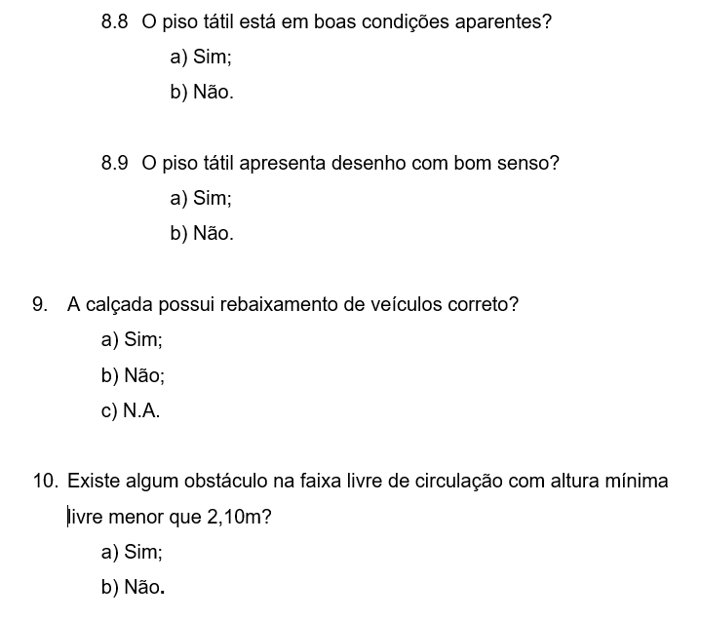
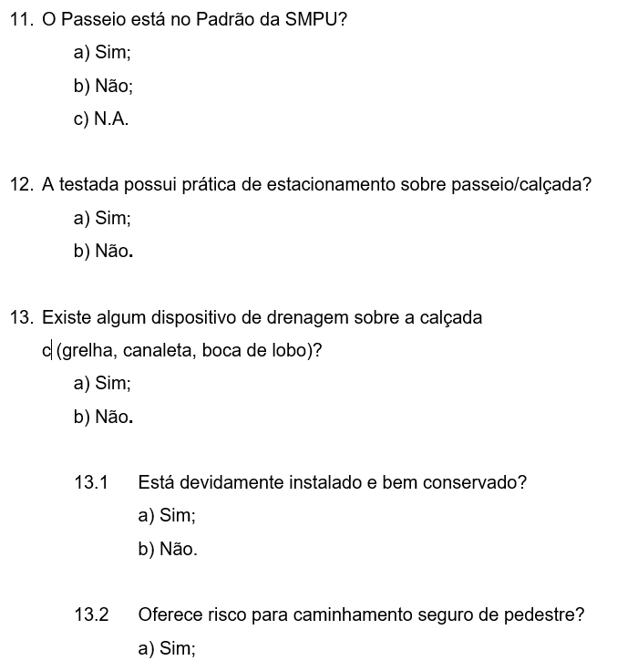
2 – Desenvolvimento dos Trabalhos
Elaboração do Questionário de avaliação das testadas

Slide 9
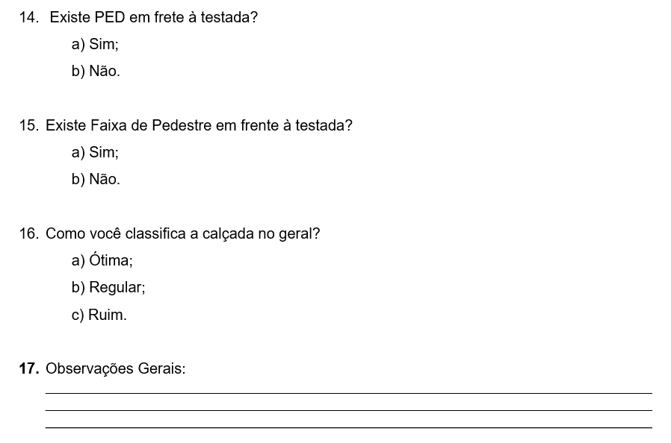
2 – Desenvolvimento dos Trabalhos
Elaboração do Questionário de avaliação das testadas

Slide 10
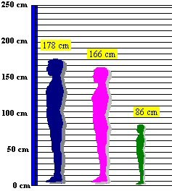

2 – Desenvolvimento dos Trabalhos
Desenvolvimento de um Sistema Integrado para o Diagnostico de Calçadas
33 itens a ser avaliados
4 Páginas por formulário
3.700 Testadas
120.000 combinações de respostas
30 Pacotes de A4 com 500 folhas
Aproximadamente 1,50m de folhas empilhadas

Slide 11

2 – Desenvolvimento dos Trabalhos
Desenvolvimento de um Sistema Integrado para o Diagnostico de Calçadas
Integrador com a Camada dos LOTES CTM
Mapas online
kmz
Modulo de Coleta Dados
Tratamento/Tabulação dos Dados
Modulo de Geração de Relatórios
ShapeFile
pdf
SQL
Excel
Estatísticas dos Dados

Slide 12
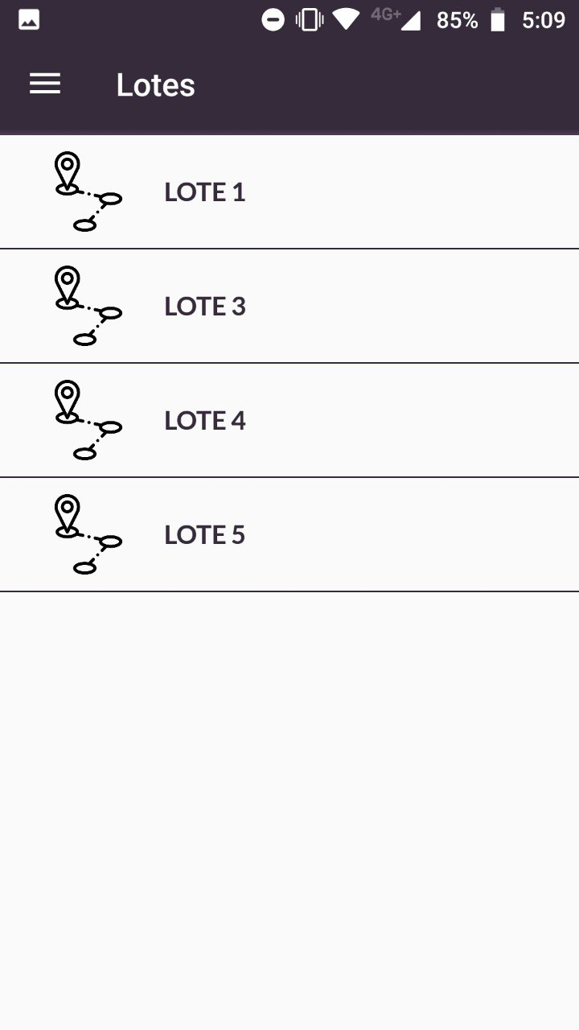
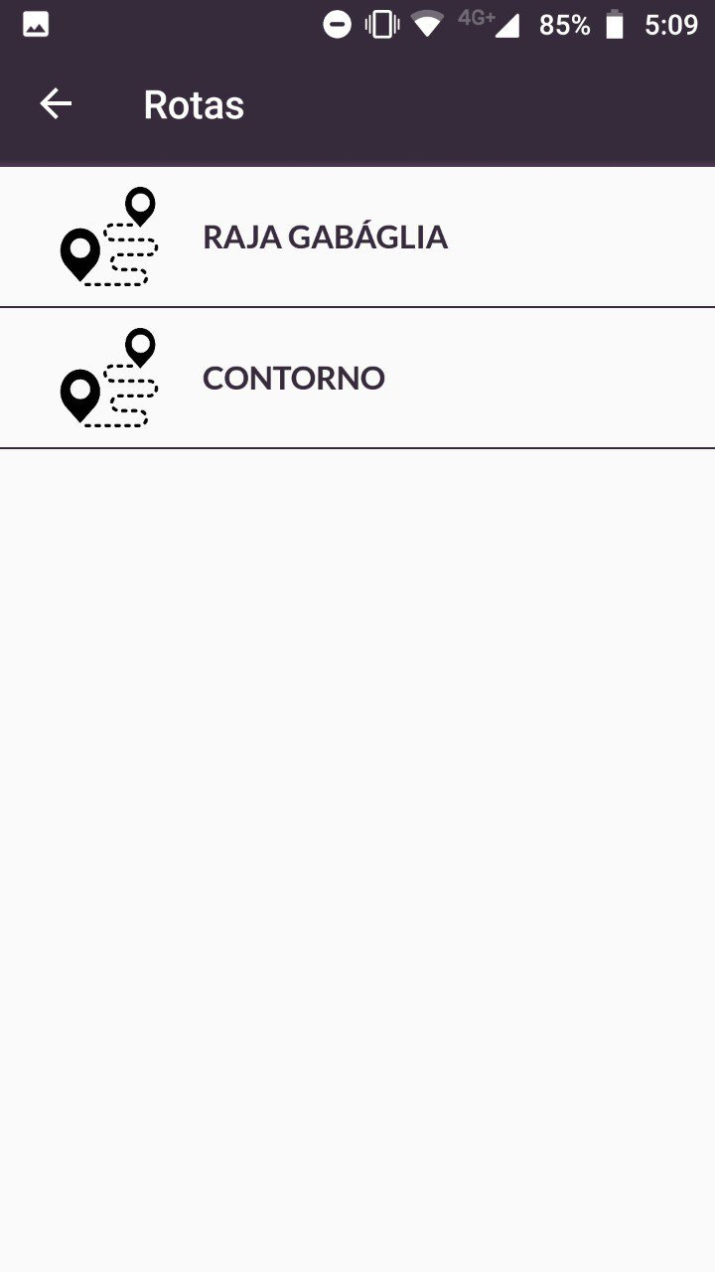
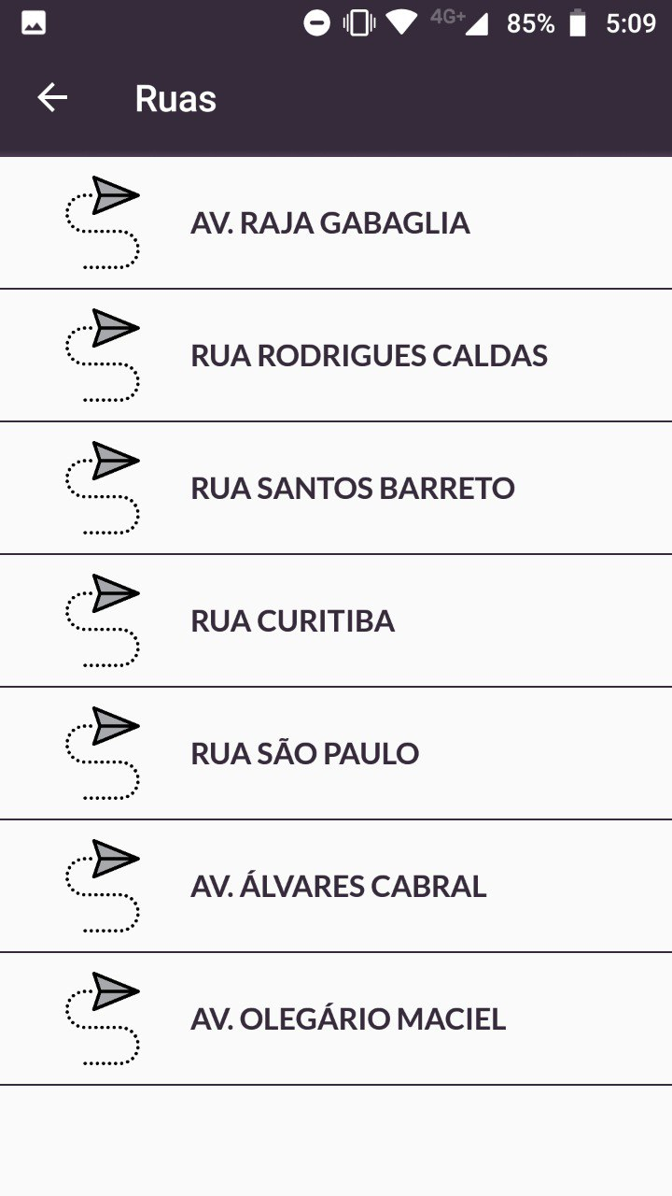
1 – Telas Iniciais do Aplicativo
As telas iniciais permitem escolher a rua em que se deseja fazer o diagnóstico da calçadas.

Slide 13
1 – Telas Iniciais do Aplicativo
As telas iniciais permitem escolher a rua em que se deseja fazer o diagnóstico da calçadas.

Slide 14
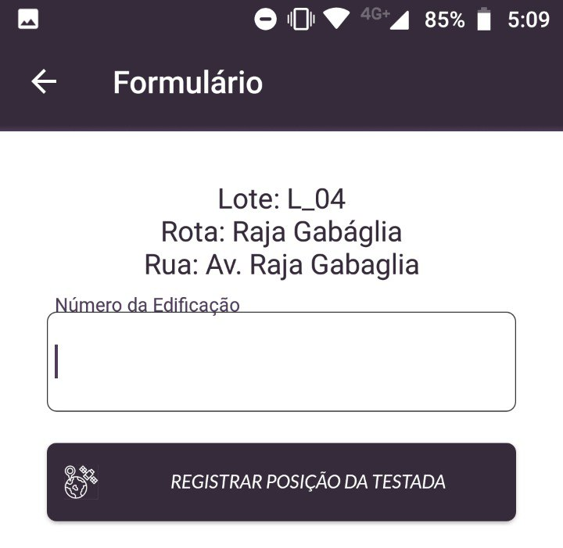
2 – Inicio do Formulário
A seguir será apresentada a sequencia de passos a ser executado durante o levantamento
Verificar se Lote, Rota e Rua estão corretos
Inserir a numeração da Edificação
Caso não tenha numero, inserir 000
Botão para Georreferenciar o relatório.

Slide 15
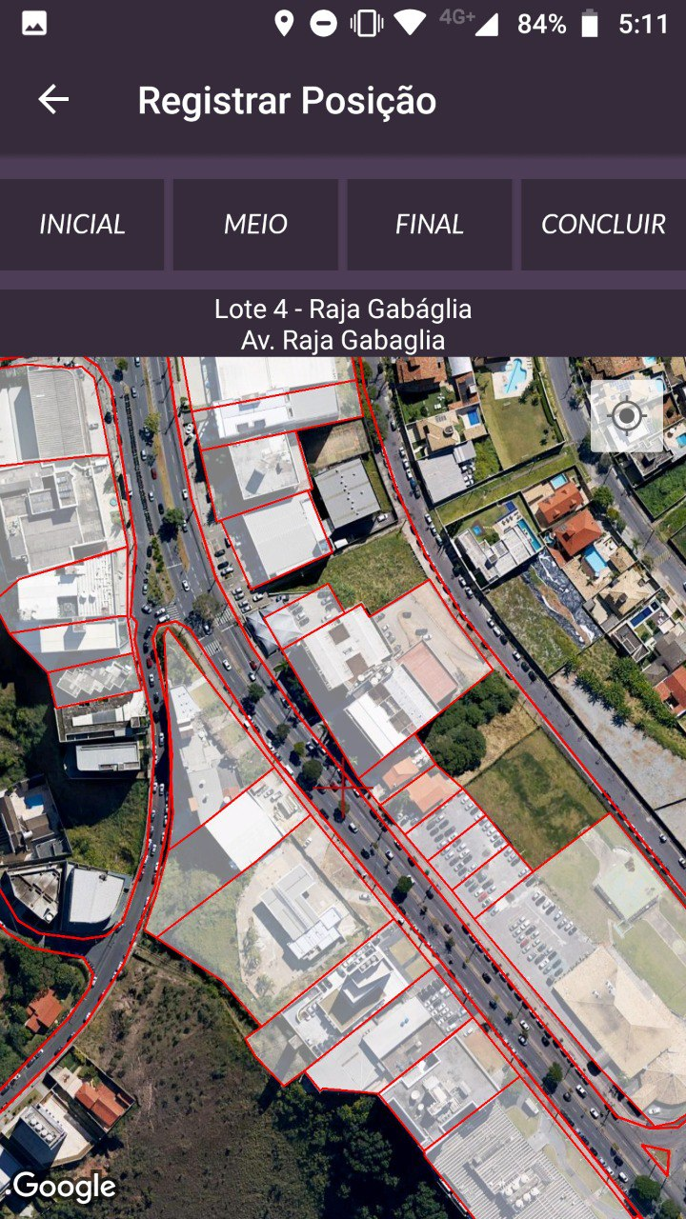
2 – Inicio do Formulário
Divisão do Lote
Alinhamento do Meio Fio

Slide 16
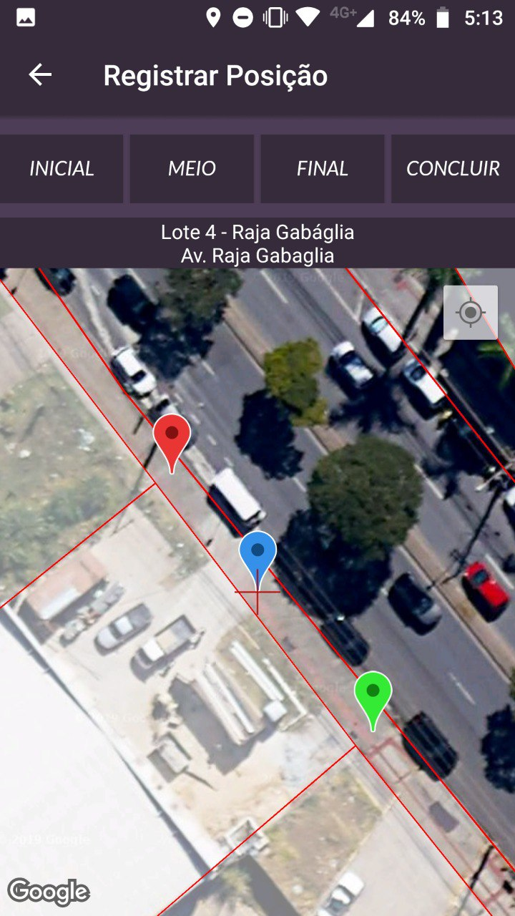
Georreferenciar Posição da Testada
Para marcar a posição deve-se posicionar a “Cruz” na imagem e clicar nos botões no menu superior
Marcar Posição Inicial do Lote
Marcar Posição Central do Lote
Marcar Posição Final do Lote

Slide 17
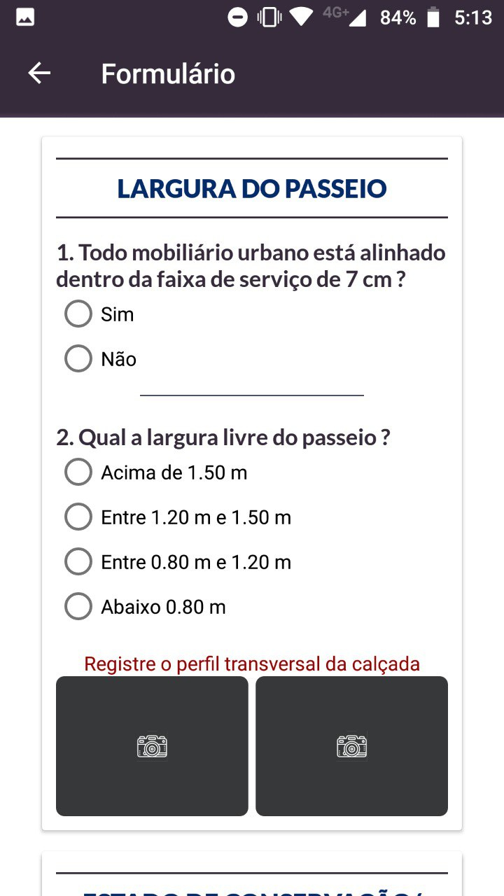

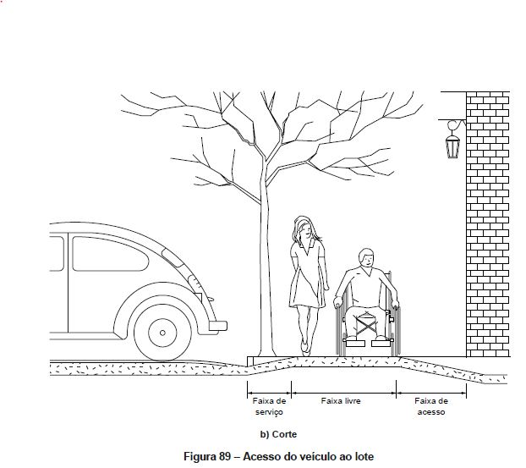
Grupo Perguntas 1 – Largura da Calçada
Pergunta da Diretriz do edital
de 70 cm ?
Tire fotografias do perfil transversal da Calçada.

Slide 18
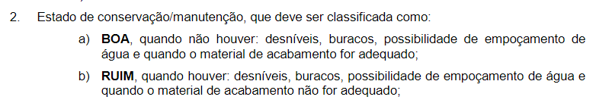
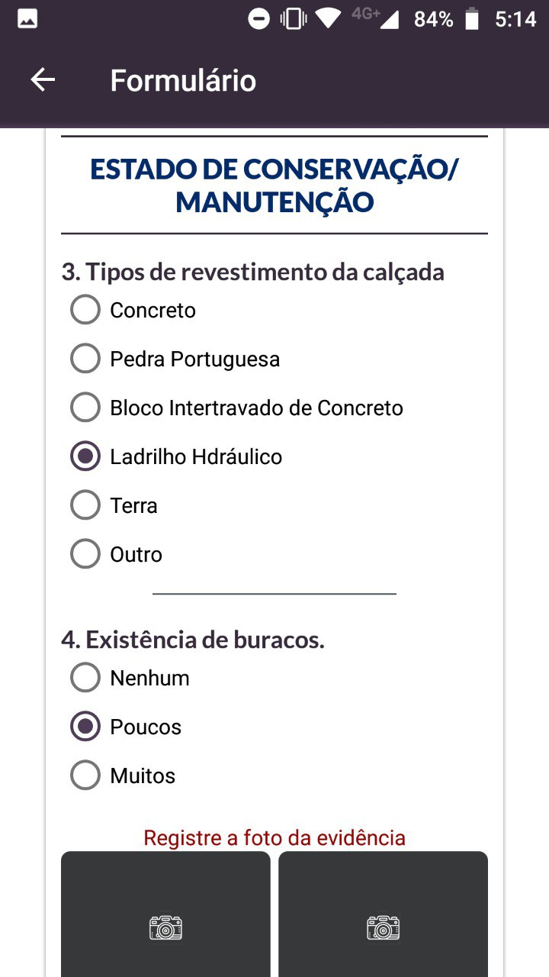
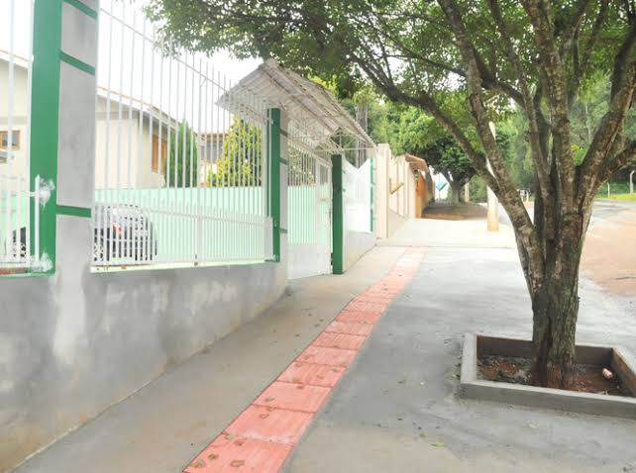
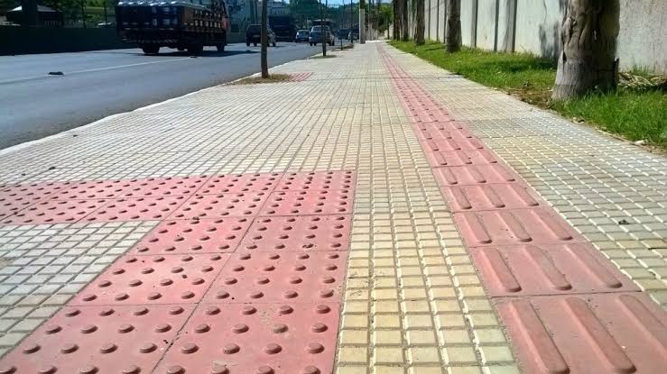
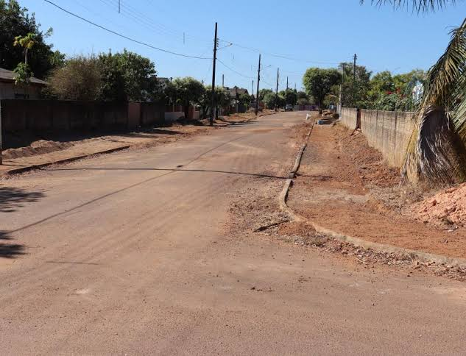
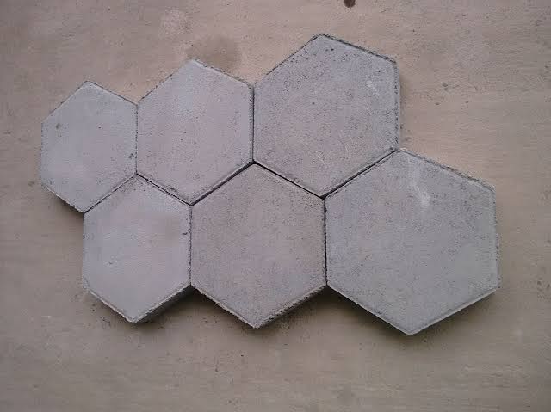
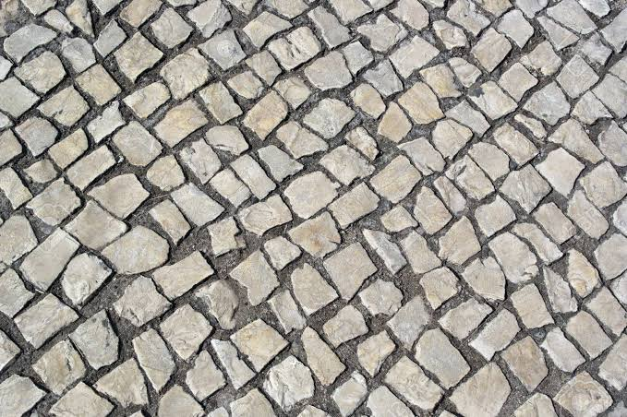
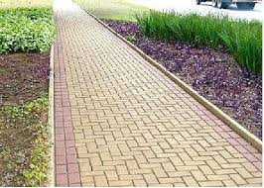
Grupo Perguntas 2 – Estado de Conservação e Manutenção
Pergunta da Diretriz do edital
Ladrilho Hidráulico
Terra
Concreto
Pedra Portuguesa
Bloco de Concreto
Bloco Intertravado

Slide 19
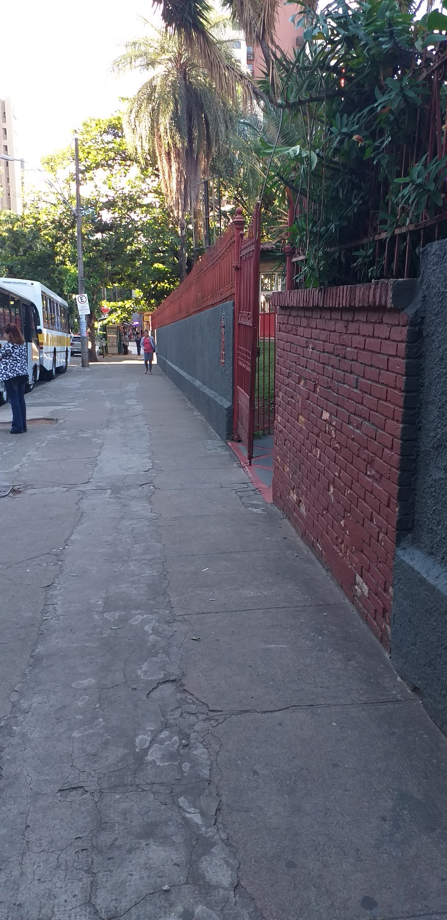
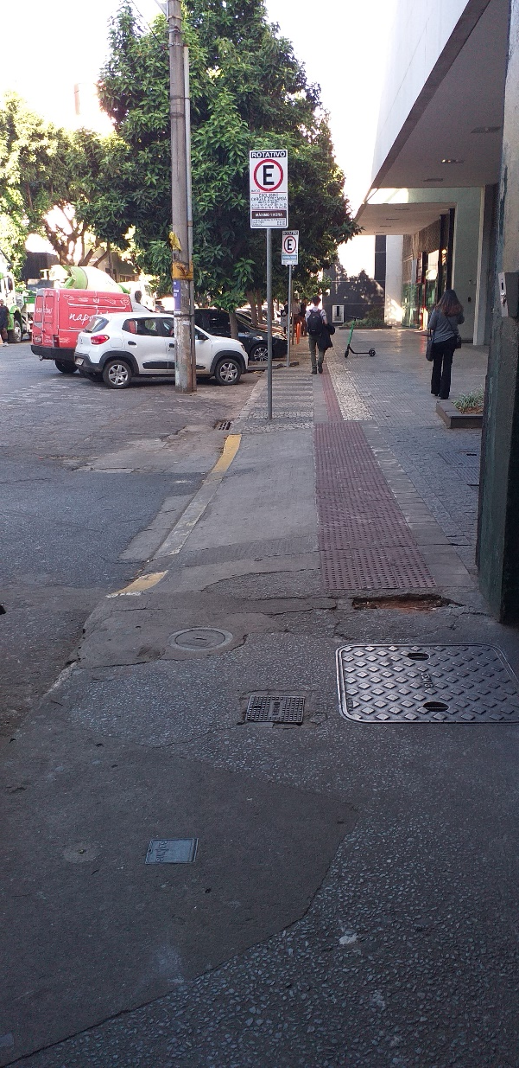
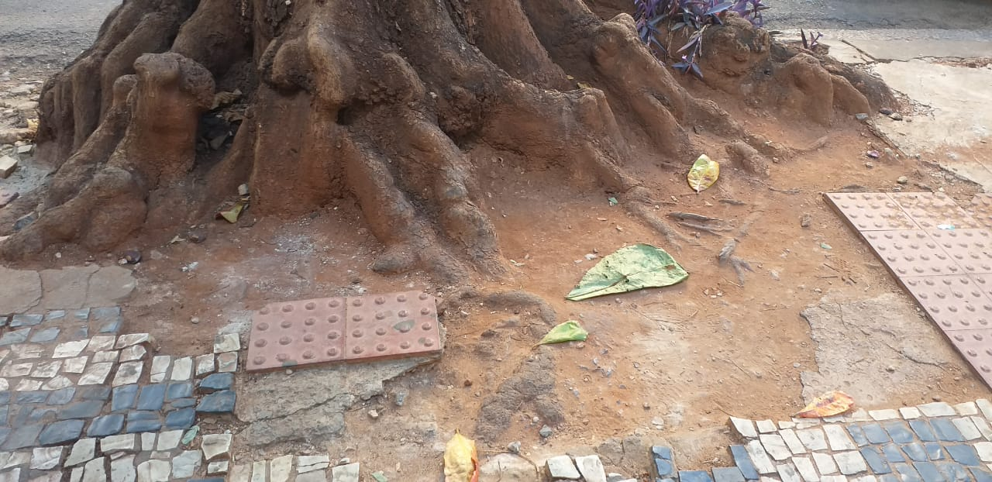
Grupo Perguntas 2 – Estado de Conservação e Manutenção
Pergunta da Diretriz do edital
Muitos
Tire fotografias caso tenham poucos ou muitos buracos
Nenhum
Poucos

Slide 20
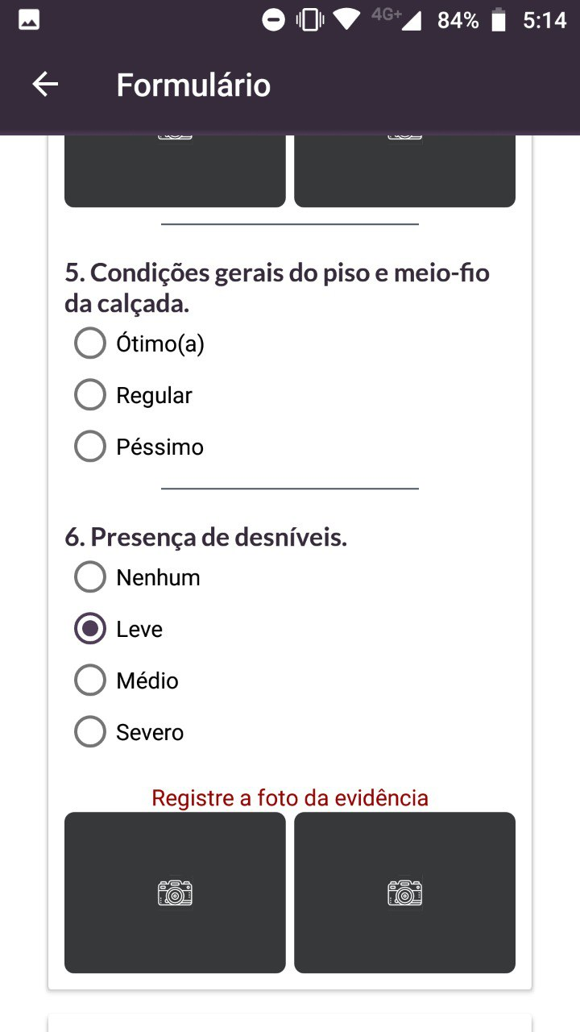
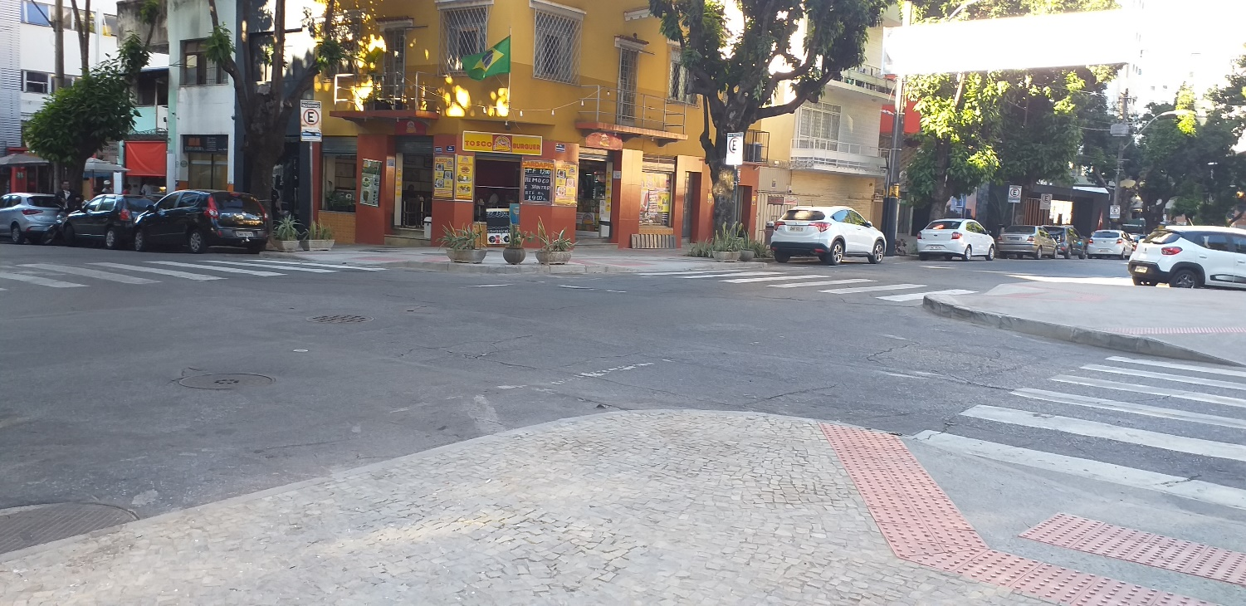
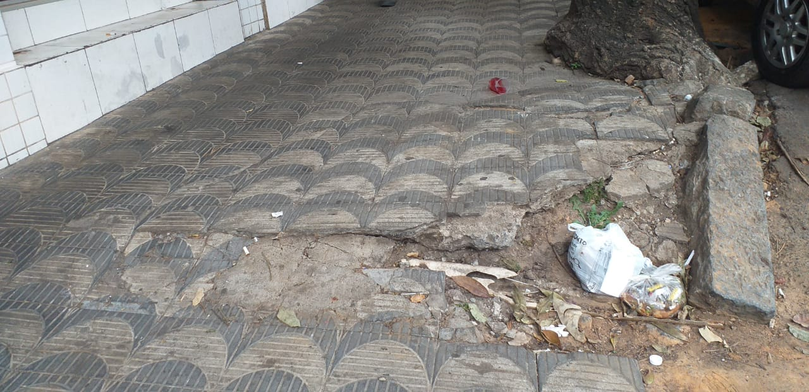
Grupo Perguntas 2 – Estado de Conservação e Manutenção
Pergunta da Diretriz do edital
Ótimo
Regular
Péssimo

Slide 21
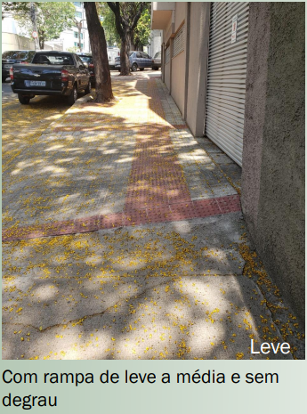
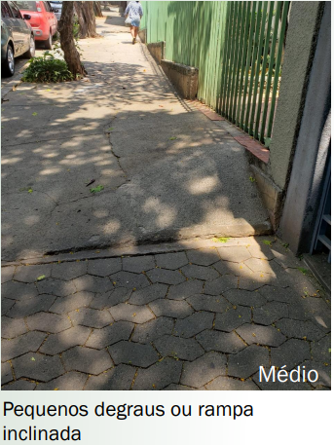
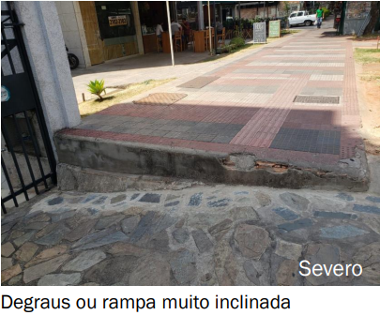
Grupo Perguntas 2 – Estado de Conservação e Manutenção
Pergunta da Diretriz do edital
Tire fotografias caso exista desníveis

Slide 22
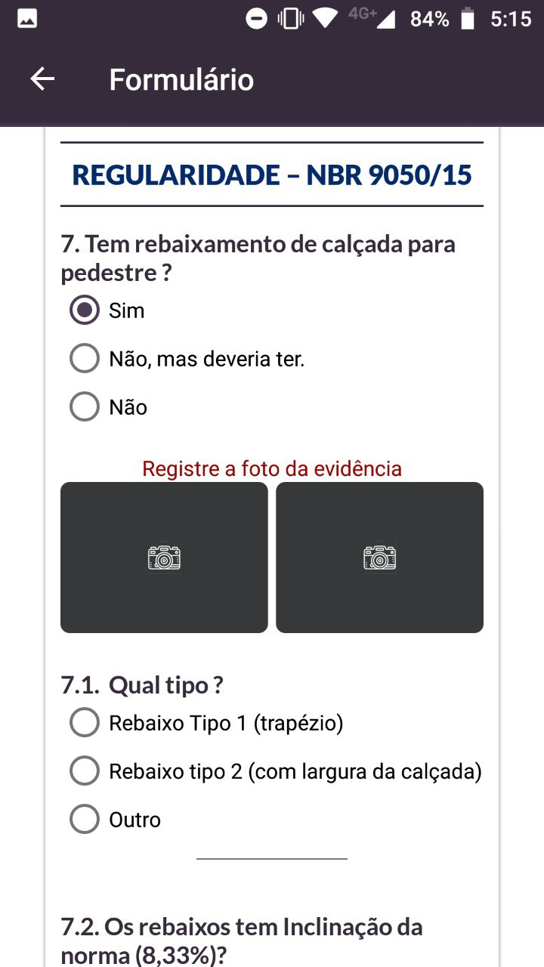
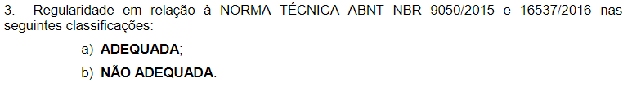
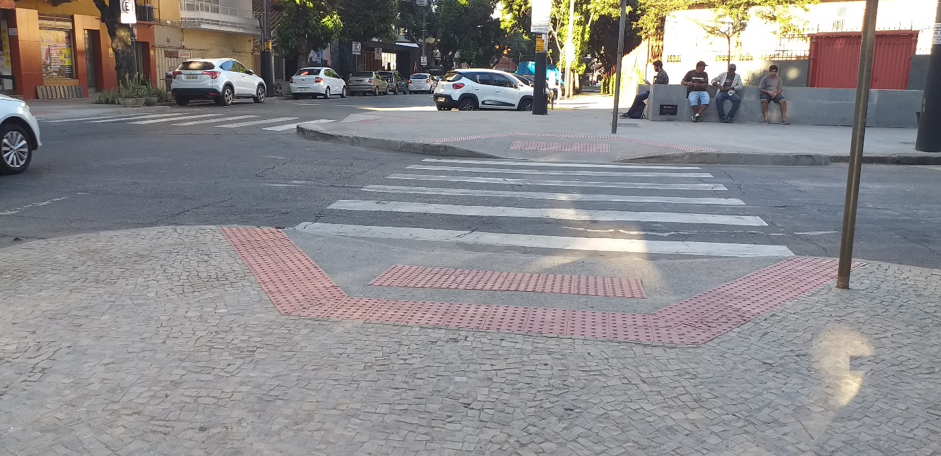
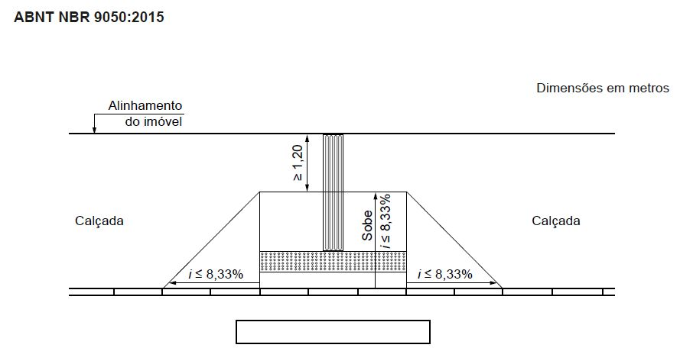
Grupo Perguntas 3 – Regularidade em relação a Norma
Pergunta da Diretriz do edital
Tire fotografias do rebaixo

Slide 23
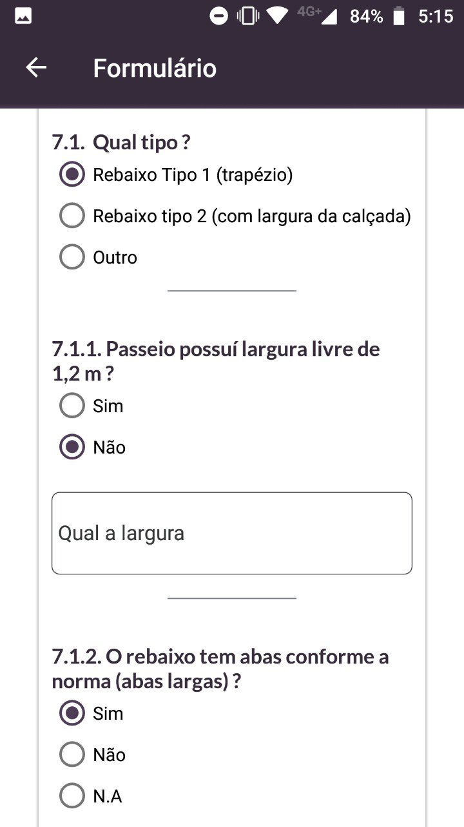
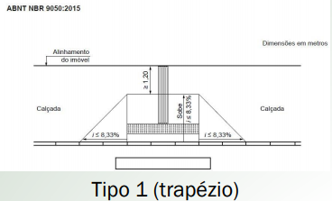
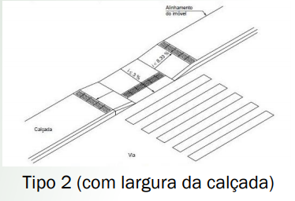
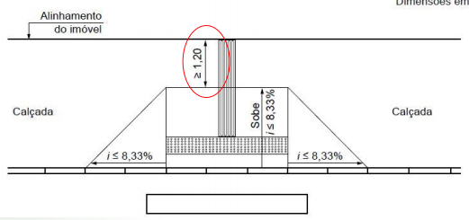
Grupo Perguntas 3 – Regularidade em relação a Norma
Pergunta da Diretriz do edital
Tire fotografias do rebaixo

Slide 24
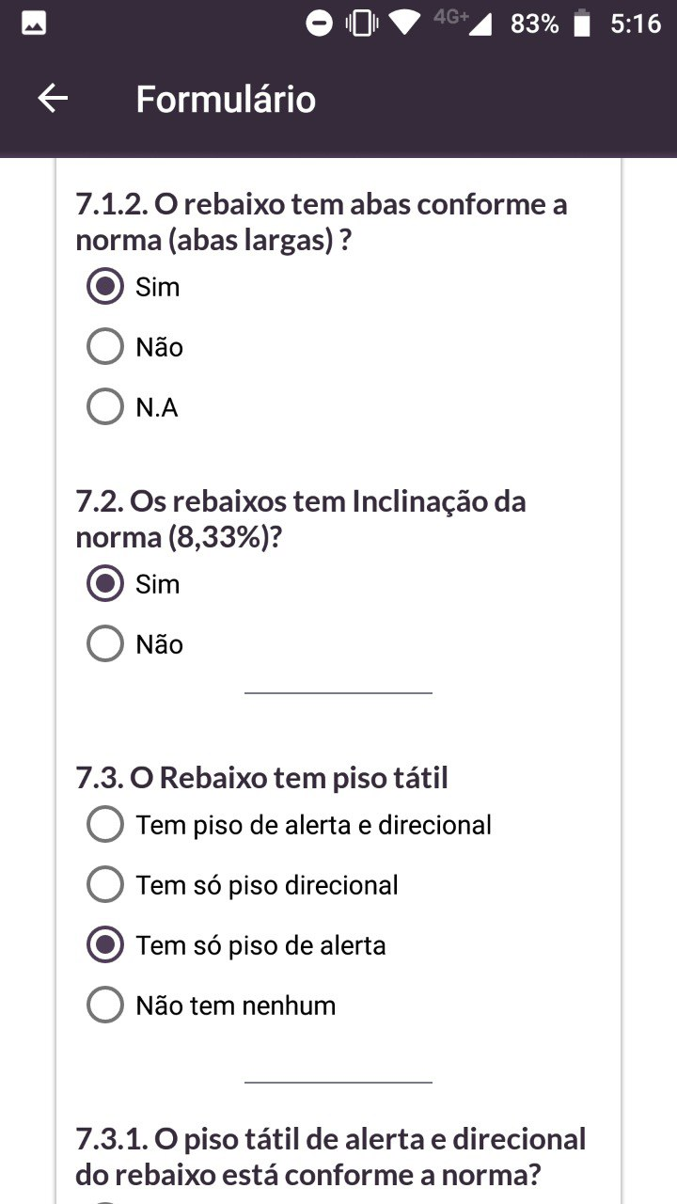
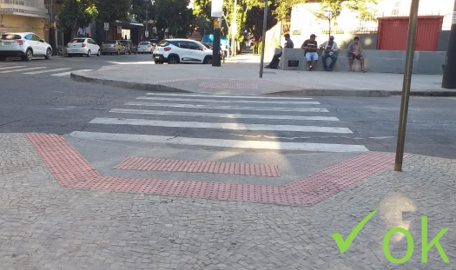
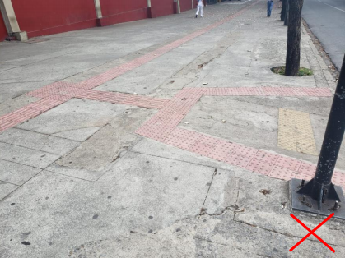
Grupo Perguntas 3 – Regularidade em relação a Norma
Pergunta da Diretriz do edital

Slide 25

Grupo Perguntas 3 – Regularidade em relação a Norma
Pergunta da Diretriz do edital

Slide 26
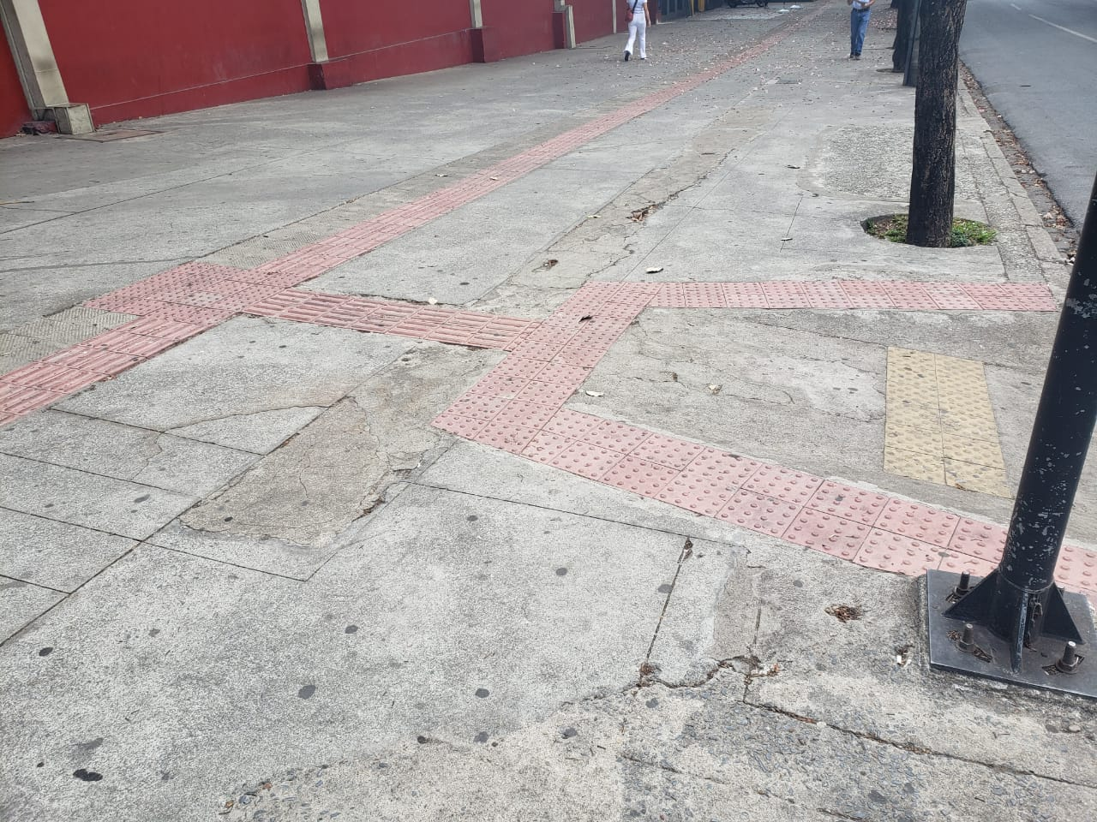
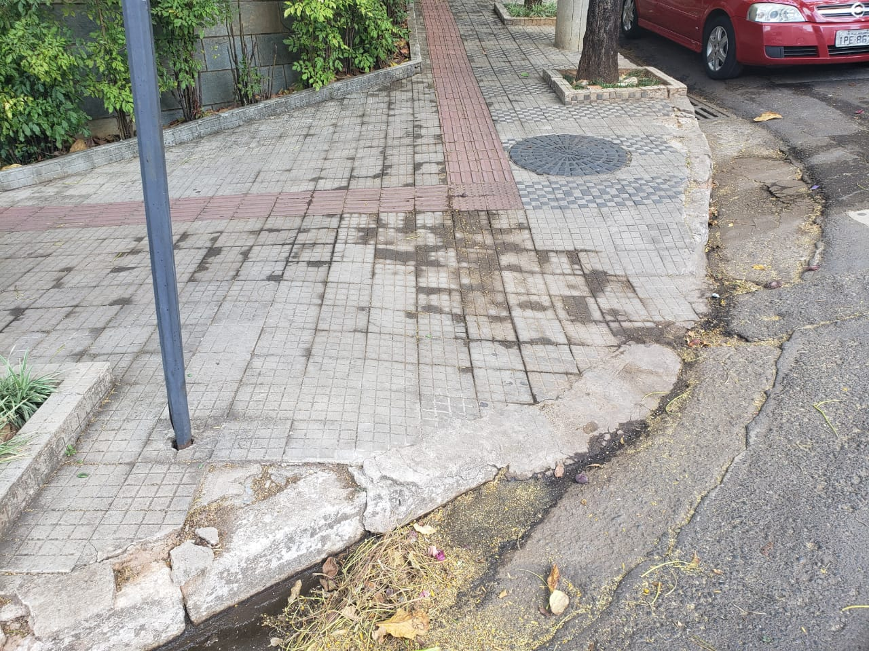

Grupo Perguntas 3 – Regularidade em relação a Norma
Pergunta da Diretriz do edital

Slide 27


Grupo Perguntas 3 – Regularidade em relação a Norma
Pergunta da Diretriz do edital
8.1 O piso tátil está no eixo da faixa livre ?

Slide 28


Grupo Perguntas 3 – Regularidade em relação a Norma
Pergunta da Diretriz do edital
8.1 O piso tátil está no eixo da faixa livre ?

Slide 29

Grupo Perguntas 3 – Regularidade em relação a Norma
Pergunta da Diretriz do edital
Tire fotografias do Piso Tátil
8.1 O piso tátil está no eixo da faixa livre ?

Slide 30


Grupo Perguntas 3 – Regularidade em relação a Norma
Pergunta da Diretriz do edital
8.1 O piso tátil está no eixo da faixa livre ?

Slide 31



Grupo Perguntas 3 – Regularidade em relação a Norma
Pergunta da Diretriz do edital
8.1 O piso tátil está no eixo da faixa livre ?

Slide 32



Grupo Perguntas 3 – Regularidade em relação a Norma
Pergunta da Diretriz do edital

Slide 33


Grupo Perguntas 3 – Regularidade em relação a Norma
Pergunta da Diretriz do edital

Slide 34


Grupo Perguntas 3 – Regularidade em relação a Norma
Pergunta da Diretriz do edital

Slide 35

Grupo Perguntas 3 – Regularidade em relação a Norma
Pergunta da Diretriz do edital

Slide 36




Grupo Perguntas 3 – Regularidade em relação a Norma
Pergunta da Diretriz do edital
Tire fotografias Complementares

Slide 37



Grupo Perguntas 3 – Regularidade em relação a Norma
Pergunta da Diretriz do edital
Tire fotografias

Slide 38



Grupo Perguntas 3 – Regularidade em relação a Norma
Pergunta da Diretriz do edital
Tire fotografias

Slide 39




Grupo Perguntas 4 – Padronização PBH
Pergunta da Diretriz do edital

Slide 40



Grupo Perguntas 5 - Gerais
Pergunta da Diretriz do edital

Slide 41


Grupo Perguntas 5 - Gerais
Pergunta da Diretriz do edital
Tire fotografias

Slide 42




Grupo Perguntas 5 - Gerais
Pergunta da Diretriz do edital

Slide 43


Grupo Perguntas 5 - Gerais
Pergunta da Diretriz do edital

Slide 44

Grupo Perguntas 5 - Gerais
Pergunta da Diretriz do edital
Deixe algum comentário e observações

Slide 45

Grupo Perguntas 5 - Gerais
Pergunta da Diretriz do edital
Fotos Complementares da Testada
Clicar em concluir registro

Slide 46



Exportar Banco de Dados e Fotos

Slide 47

Estrutura do Banco de Dados

Slide 48
Indicador de qualidade das Calçadas
Resultados

Slide 49
Relatório Individual Calçadas
Resultados

Slide 50

Relatórios Online
Resultados
https://www.fratar.com.br/c.php

Slide 51

Relatórios Online
Resultados
https://www.fratar.com.br/c.php

Slide 52
Resultados
IQ 63

Slide 53

Resultados

Slide 54

Resultados

Slide 55
Resultados
IQ 67

Slide 56

Resultados

Slide 57

Resultados

Slide 58
Resultados
IQ 72

Slide 59

Resultados

Slide 60

Resultados

Slide 61
Resultados
IQ 68

Slide 62

Resultados

Slide 63

Resultados

Slide 64

www.fratar.com.br
contato@fratar.com.br
Contatos
R. Amoroso Costa, n°50, sala 203
Santa Lúcia – Belo Horizonte/MG
+55 (31) 4063-6787

